Slide 1
Капиталистический мир в 20 - гг.
США и страны Европы
Презентация 9 класс
Д/З параграф 6, читать и пересказывать, характеризовать положение в изучаемых государствах.

Slide 2


Slide 3


Slide 4


Slide 5
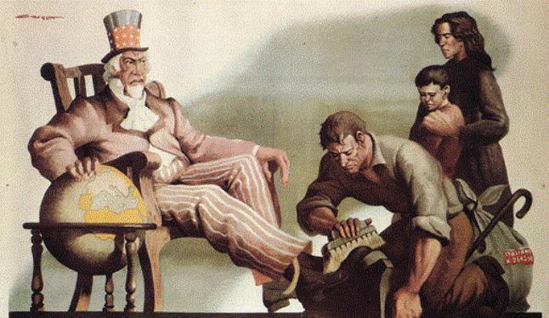
Как разбогатела Америка?

Slide 6
В 1913 году США имели отрицательный внешнеторговый баланс, а инвестиции североамериканского государства в экономику других стран, в основном стран Латинской Америки, были меньше чем внешний государственный долг.
В конце 1913 года за рубежом были размещены североамериканские капиталы на сумму 2,065 млрд долларов, а сами Штаты были должны 5 млрд долларов. Надо сказать, что тогдашние доллары – образца 1873 года — были реальной денежной единицей, ведь каждый доллар был равен 1,50463 грамма чистого золота. Но с началом Первой мировой войны картина радикально изменилась. США из государства-должника стали кредитором ведущих мировых держав.

Slide 7
Первая мировая война унесла миллионы жизней, прошлась разрушительным смерчем по территориям Франции, Германии, Австро-Венгрии и России, но стала для американского правительства настоящей манной небесной.
С 1 августа 1914 года по 1 января 1917 года Соединенные Штаты предоставили воюющим державам займов на 1,9 млрд долларов. Уже в апреле 1915 года один из владельцев финансовой империи Моргана Томас Ламонт, выступая перед представителями прессы, отметил, что США надо как можно больше помогать европейским союзникам, т. к. это приведет к выкупу американцами их долговых обязательств перед Великобританией и Францией. Ещё большим потоком займы европейским странам пошли, когда США сами вступили в войну.
До конца Первой мировой войны общий объём кредитов составил более 10 млрд долларов. Примерно 7 млрд долларов пошли на закупку оружия, боеприпасов, амуниции, различных военных материалов. Причём покупалось всё это в самих же США. Деньги остались в Штатах и стимулировали её экономику.

Slide 8


Slide 9


